Slide 1
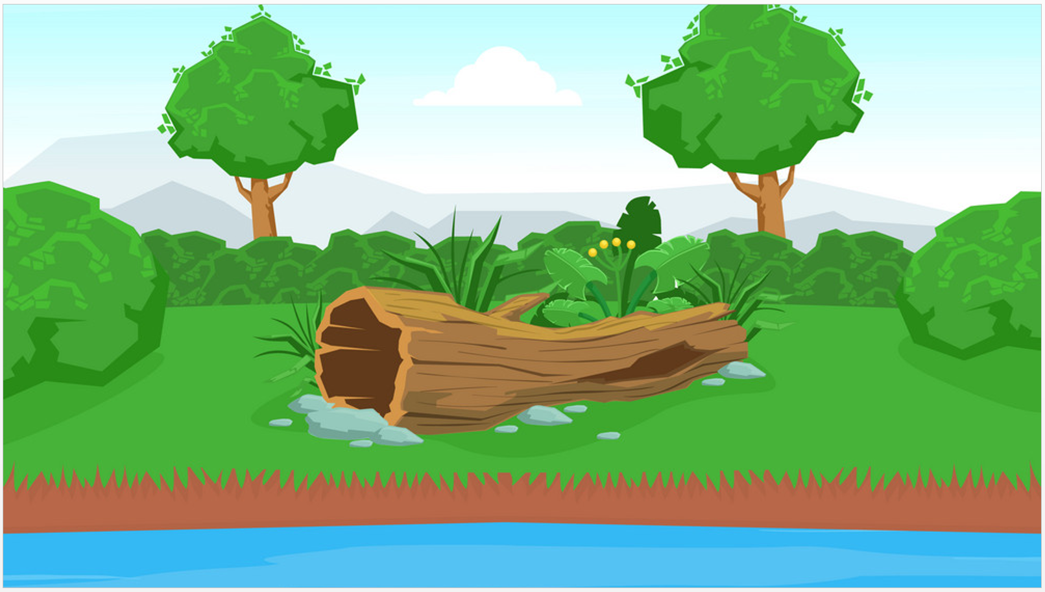
QUẢ TRỨNG KÌ DIỆU

Slide 2
Notes:
GV click trình chiếu slide như bình thường.

Slide 3
Câu chuyện: “Chuyện bốn mùa” có mấy nàng tiên?
4 nàng tiên: Xuân, Hạ, Thu, Đông.

Slide 4
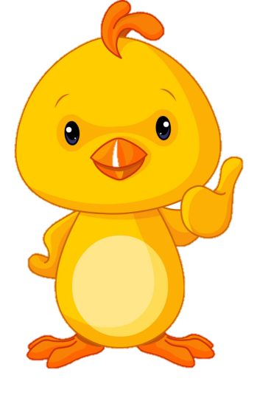

Slide 5
Mùa xuân có gì hay?
Mùa Xuân về, cây cối đâm chồi nảy lộc.

Slide 6
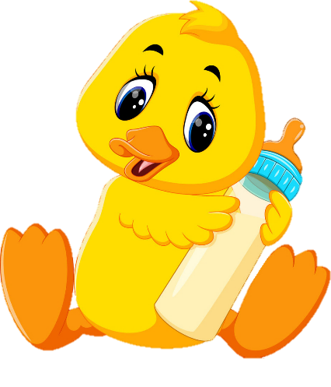

Slide 7
Mùa đông có gì hay?
Mùa đông có giấc ngủ ấm trong chăn.

Slide 8
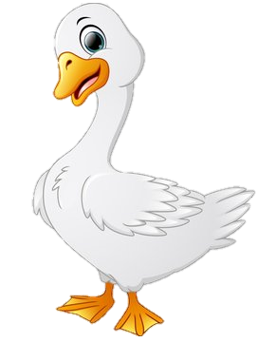
Xin chào các bạn!

Slide 9
Bài viết 1:
Chuyện bốn mùa

Slide 10
ChuyϚn bốn mùa
- Các cháu mĕ ngưƟ mŎ ωϗ. Xuân
làm cho cây lá tưΠ tō. Hạ cho trái ngĠ, hφa
thơm. Thu làm cho trƟ xanh cao, cho hǌ
Ȥinh nhớ ngày tựu trường. Đông ấp ủ mầm
Ȥống đɅ xuân ωϙ cây cĒ đâm chē nảy lȈ.

Slide 11
Trăng tròn như ­ quả bóng
Lơ lửng treo lưng trời
Gió đùa mây che kín
Trăng trốn vào mây chơi

Slide 12
Ngoài thềm chênh chếch trăng soi
Sợi vàng dệt với muôn loài cỏ cây
Chim rừng cũng mệt, thôi bay
Chỉ còn tiếng ếch đâu đây vọng về.
HOÀNG MINH

Slide 13
cây tre
che mưa
chúc mừng
cây trúc
chênh lệch
kết quả
trắng bệch
ngồi bệt

